Slide 1
Lab-Comp
(best value e inovação bottom up nas compras públicas)

Slide 2
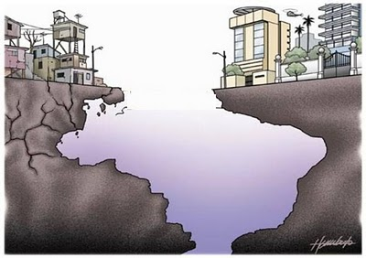
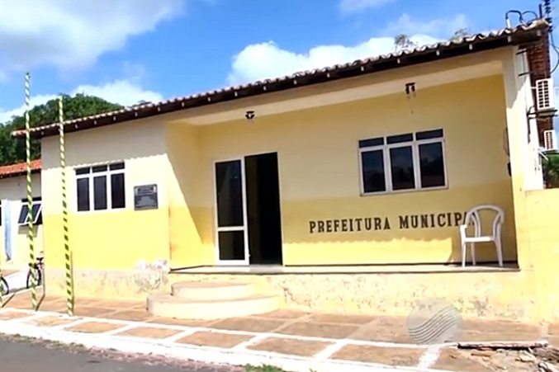
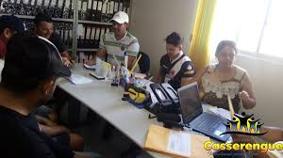
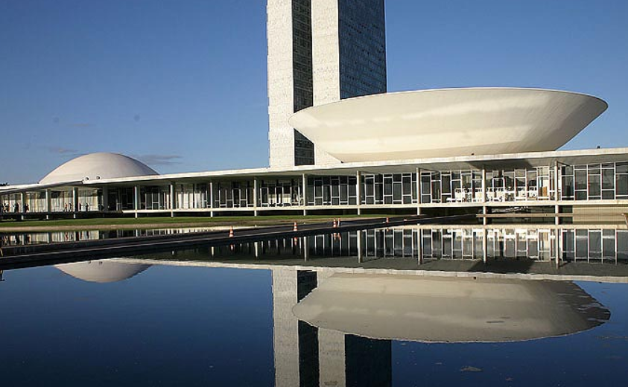
O que é “Brasil”?

Slide 3
Avaliação de práticas de governança adotadas pela APF (Acórdão 508/18 – Plenário TCU)

Slide 4
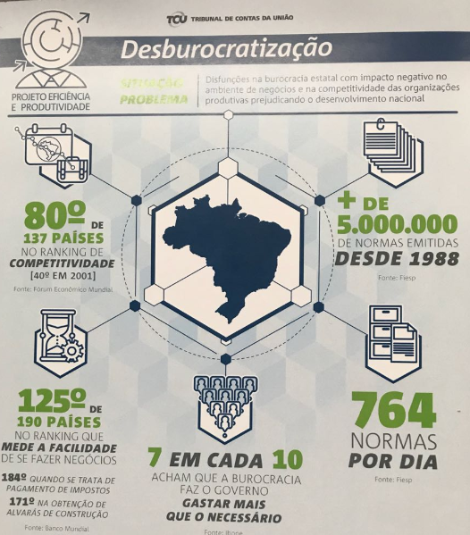

Slide 5
O que é best value? É best value para quem?
O que é best value no Brasil? É diferente do best value nos EUA?
O quanto a compreensão e a efetiva busca pelo best value é um sintoma ideológico?
Compras públicas devem ser ferramental de execução de políticas públicas?

Slide 7
No futuro, comprar vai ser mais simples?

Slide 8
Há 10 anos, não se falava em....
Compliance
Termo de referência
Plano de Compras
Gestão de riscos
PLS
IRP
Governança nas aquisições
LAI
ETP
Compras compartilhadas
Integridade

Slide 9
Isso é boa governança?

Slide 10
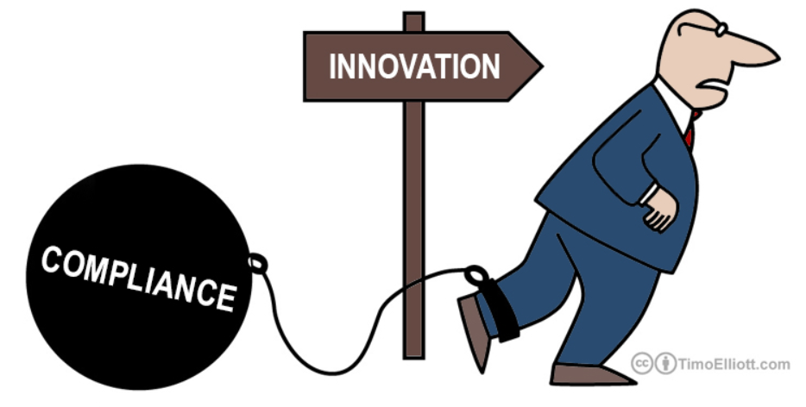
As compras e contratações públicas precisam de compliance ou de inovação?

Slide 11
O que é inovação?

Slide 12
Inovação só pode ser concebida como tal quando a mudança, de fato, agrega valor em termos de resolução de problemas, e as soluções e os novos procedimentos podem ser repetidos sistematicamente (SUNDBO; GALLOUJ, 1998, p. 4)

Slide 13
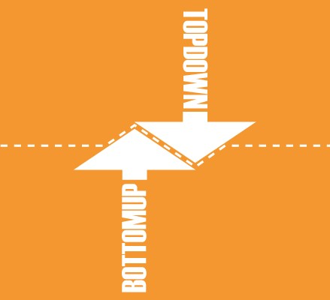
Direção da inovação nas compras públicas

Slide 14
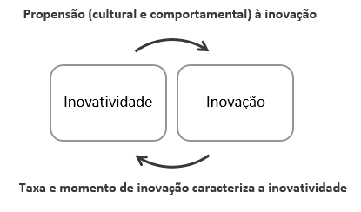
O conceito de inovatividade

Slide 15
Como alterar a cultura organizacional do setor de compras, de sorte a garantir a inovatividade como prática de gestão institucionalizada?

Slide 16
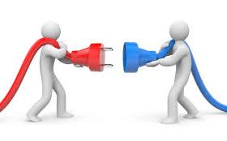
Espaços intermediários – “linking bees to the trees”
Inovatividade

Slide 17
Mas como inovar?

Slide 19
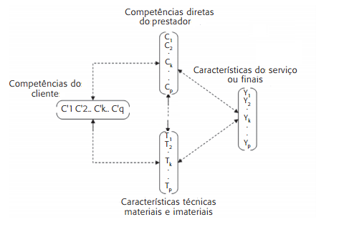
A percepção do processo de compras e contratações como um serviço

Slide 20
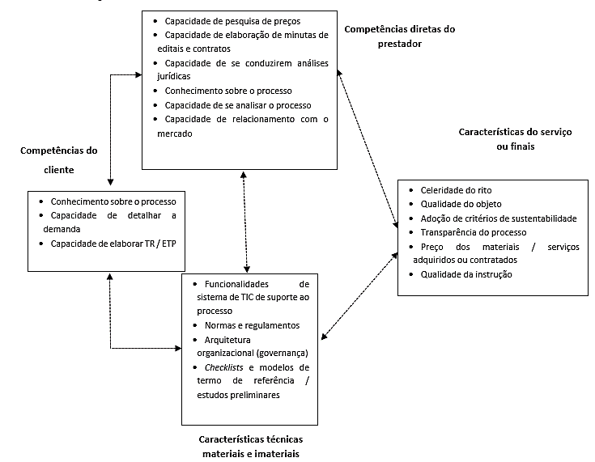
Desenvolvimento de competências dos clientes

Slide 21
Desenvolvimento de competências do prestador (certificação)

Slide 22
Implantação de um Plano Anual de Capacitação

Slide 23
Implantação de pesquisa de satisfação, com retroalimentação e ementário de lições aprendidas

Slide 24
Implantação de novos protocolos de relacionamento com o mercado

Slide 25
Novas funcionalidades / sistemas de TIC (painéis de informações gerenciais etc.)

Slide 26
Novos regulamentos / normas

Slide 27
Consulta pública interna na confecção de normativos (Ato da Mesa nº 34/03)

Slide 28
Instrumentos de governança:
PLS, PACC, PECC, Plano de gestão de riscos....

Slide 29
Novos checklists, modelos de TR e ETP (vinculados ao PACC)

Slide 30
Inclusão de cláusulas de ações afirmativas em contratos.

Slide 31
Parcerias (UnB, SEBRAE, ONU(?));
Geração de conhecimento (artigos em periódicos científicos)

Slide 33
Renato Fenili Diretor da Central de Compras da Câmara dos Deputados
renato.fenili@camara.leg.br
Tel: (61) 3216-4700

